Slide 1
Wizard adventure
2014180019 박상윤
2014180041 조정운

Slide 2
목차
1. 게임 소개
2. 게임 실행 화면
3. 프로젝트 진행 사항
4. 팀원간 역할 분담

Slide 3
게임 소개
Open_GL을 사용한 3D RPG게임
모든 객체를 큐브(육면체)를 이용해 구현
기본 공격(파이어볼)과 아이스 스트라이크 총 두 종류의 스킬을 사용 할 수 있다.
스킬을 사용해 몬스터를 잡아 레벨업을 통해 강해질 수 있다.

Slide 4
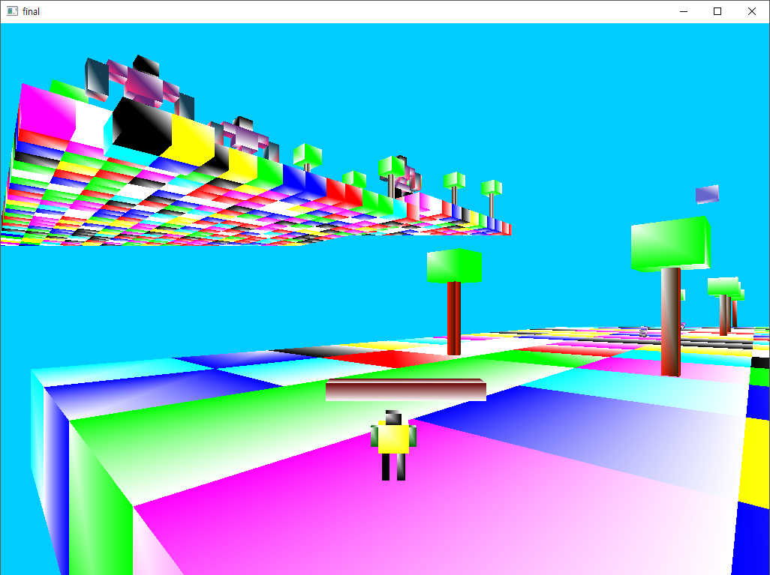
게임 실행 화면
■ 조작법
마우스와 A,D : 화면 회전
W :직진, S: 후진
X : 파이어볼
R : 아이스스트라이크
Q : 게임종료
게임 시작 시 보이는 화면

Slide 5
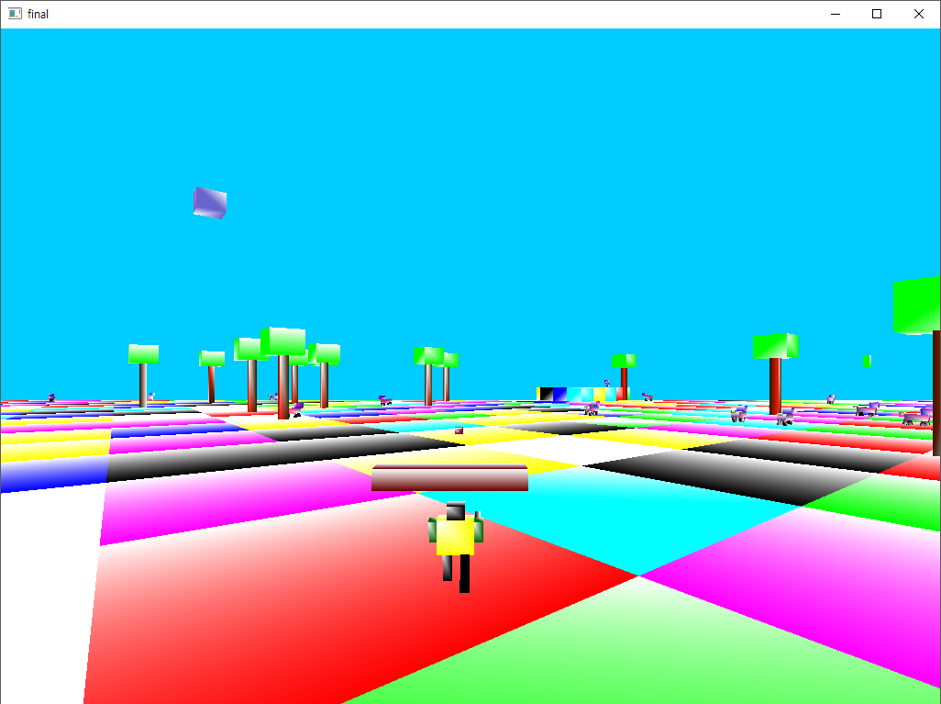
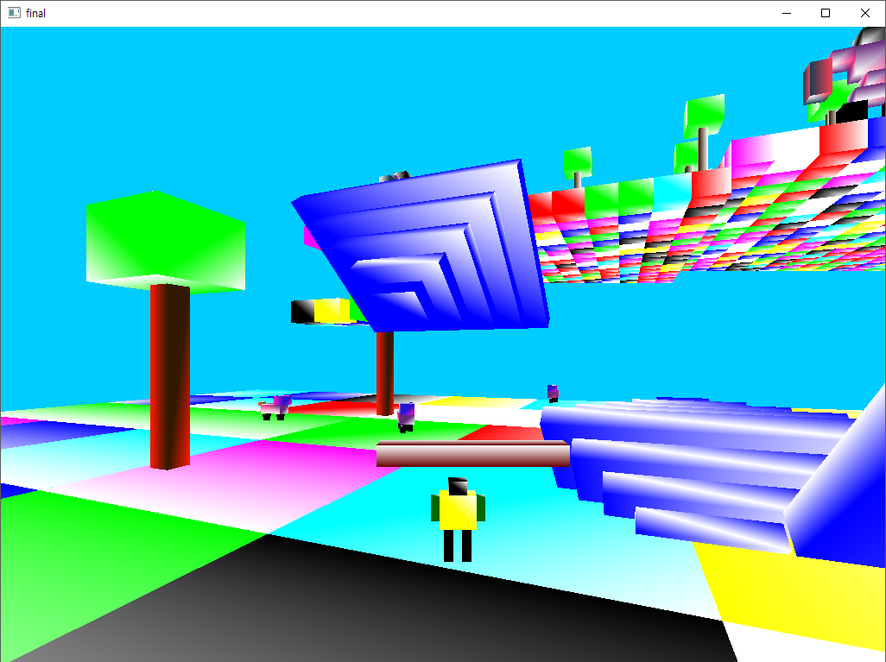
파이어볼(기본공격)
아이스스트라이크

Slide 6
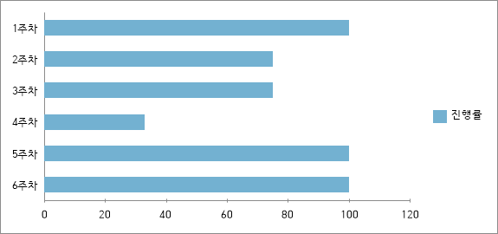
프로젝트 진행 사항

Slide 7
팀원과 역할 분담
박상윤 | 조정운
큐브 클래스 구현 카메라 구현 및 위치 설정 캐릭터와 맵의 충돌체크 구현 중력가속도 설정 및 구현 조명 구현 및 배치 캐릭터 스킬과 몬스터의 충돌체크 | 캐릭터 클래스 구현(형태,이동) 몬스터 클래스 구현 캐릭터 점프 구현 캐릭터, 몬스터 스탯 설정 맵 구현 과 디자인 구성 캐릭터 스킬 구현

Slide 8
감사합니다

